Slide 1
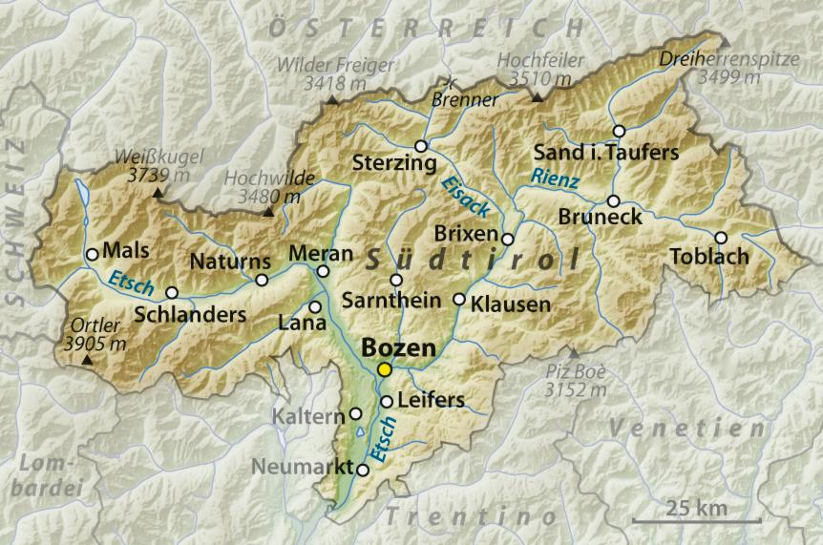
Moar zu Viersch
2007
Messnerhof
2014
Bozen Brixen Meran Trento
Kurtatsch
2010
Hof Breitbacher
2005
Mezzocorona 2013
Castel Beseno 2005

